Slide 1

The Model Forests of Turkey
Republic of Turkey
The Ministry of Agriculture and Forest
The General Directorate of Forestry
Forest Management and Planning Department
Murat ÇEVİRME
Head of Department

Slide 2
Sunum Planı
Presentation’s Flowchart
MODEL ORMAN KAVRAMI (The Meaning of Model Forest)
SEÇİLME NEDENLERİ (The Reasons of Bucak’s Selection)
BUCAK MODEL ORMANI SÜRECİ (Bucak Model Forest Process)
BEKLENEN FAYDALAR (Expected Profits)

Slide 3
Seçilme Nedenleri
The Criterias of Selection
Orman Peyzajı (Forest Landscape)
Alanın % 69’unun ormanlarla kaplı olması (59% Forest Covered Area)
Biyolojik çeşitliliğin zenginliği (Biodiversity Richness)
Zengin su kaynakları (Water Source Richness)
Yüksek iş potansiyeli (High Job Potential)
Rekreasyonel olanaklar (Recreational Opportunity)
Büyük ekoturizm potansiyeli (Ecotourism Potential Richness)
Türkiye’nin büyük şehirlerine yakın olmasının avantajları (The advantage of being close to the developed cities of Turkey)

Slide 4
Seçilme Nedenleri
The Criterias of Selection
Doğa sporları potansiyeIi (Potential of Nature Sports)
Yaban hayatı ve avcılık potansiyeli (Wildlife and Hunting Potential)
Arıcılık , olta balıkçılığı (Beekeeping and Hand-line Fishing)
Çeşitli meyve sebzelerin yetiştirilmesine uygun ortamın bulunması (Availability of suitable environment for the cultivation of various fruits and vegetables)
Geniş bir orman yol ağının bulunması (Existence of an extensive forest road network)
Bucak çevresinde doğal gaz kullanımı (Natural Gas Usage Around Bucak)

Slide 5
Bucak Model Ormanının Kuruluş Süreci
Establishment Process of Bucak Model Forest
Model Orman kavramı, Rio-92 “ÇEVRE VE KALKINMA” konferansında ilan edildi (The Model Forest concept was announced at the Rio-92 “ENVIRONMENT and DEVELOPMENT” conference)
OGM Akdeniz Model Orman Ağı ile 2013 yılında Mütabakat Zaptı imzalandı, (A Memorandum of Understanding was signed with the GDF Mediterranean Model Forest Network in 2013)
18 Ekim 2014, Bucak Model Ormanı kuruldu, (17 December 2010, Yalova Model Forest was established)
Temmuz 2013 adaylık statüsü, Ekim 2014 tam üyelik sağlandı, (Candidacy status was achieved in July 2013, full membership was achieved in October 2014)

Slide 6
Bucak Model Ormanı 2014-2018 Stratejik Plan
Bucak Model Forest’s Strategic Plan for 2014-2018
STRATEJİK ÖNCELİKLER
ÖNCELİK 1 – ORMANLARIN KORUNMASI VE ÇEVRESEL ETKİLERİN AZALTILMASI
ÖNCELİK 2 – ODUN ÜRÜNLERİNİN GELİŞTİRİLMESİ
ÖNCELİK 3 – ODUN DIŞI ORMAN ÜRÜNLERİNİN GELİŞTİRİLMESİ
ÖNCELİK 4 – ORMANA DAYALI TURİZMİN GELİŞTİRİLMESİ
ÖNCELİK 5 – KURUMSAL GELİŞİMİN SAĞLANMASI
STRATEGIC PRIORITIES
PRIORITY 1 – PROTECTING FORESTS AND REDUCING ENVIRONMENTAL IMPACTS
PRIORITY 2 – DEVELOPMENT OF WOOD PRODUCTS
PRIORITY 3 – DEVELOPMENT OF NON-WOOD FOREST PRODUCTS
PRIORITY 4 – DEVELOPMENT OF FOREST-BASED TOURISM
PRIORITY 5 – ENSURING CORPORATE DEVELOPMENT

Slide 7
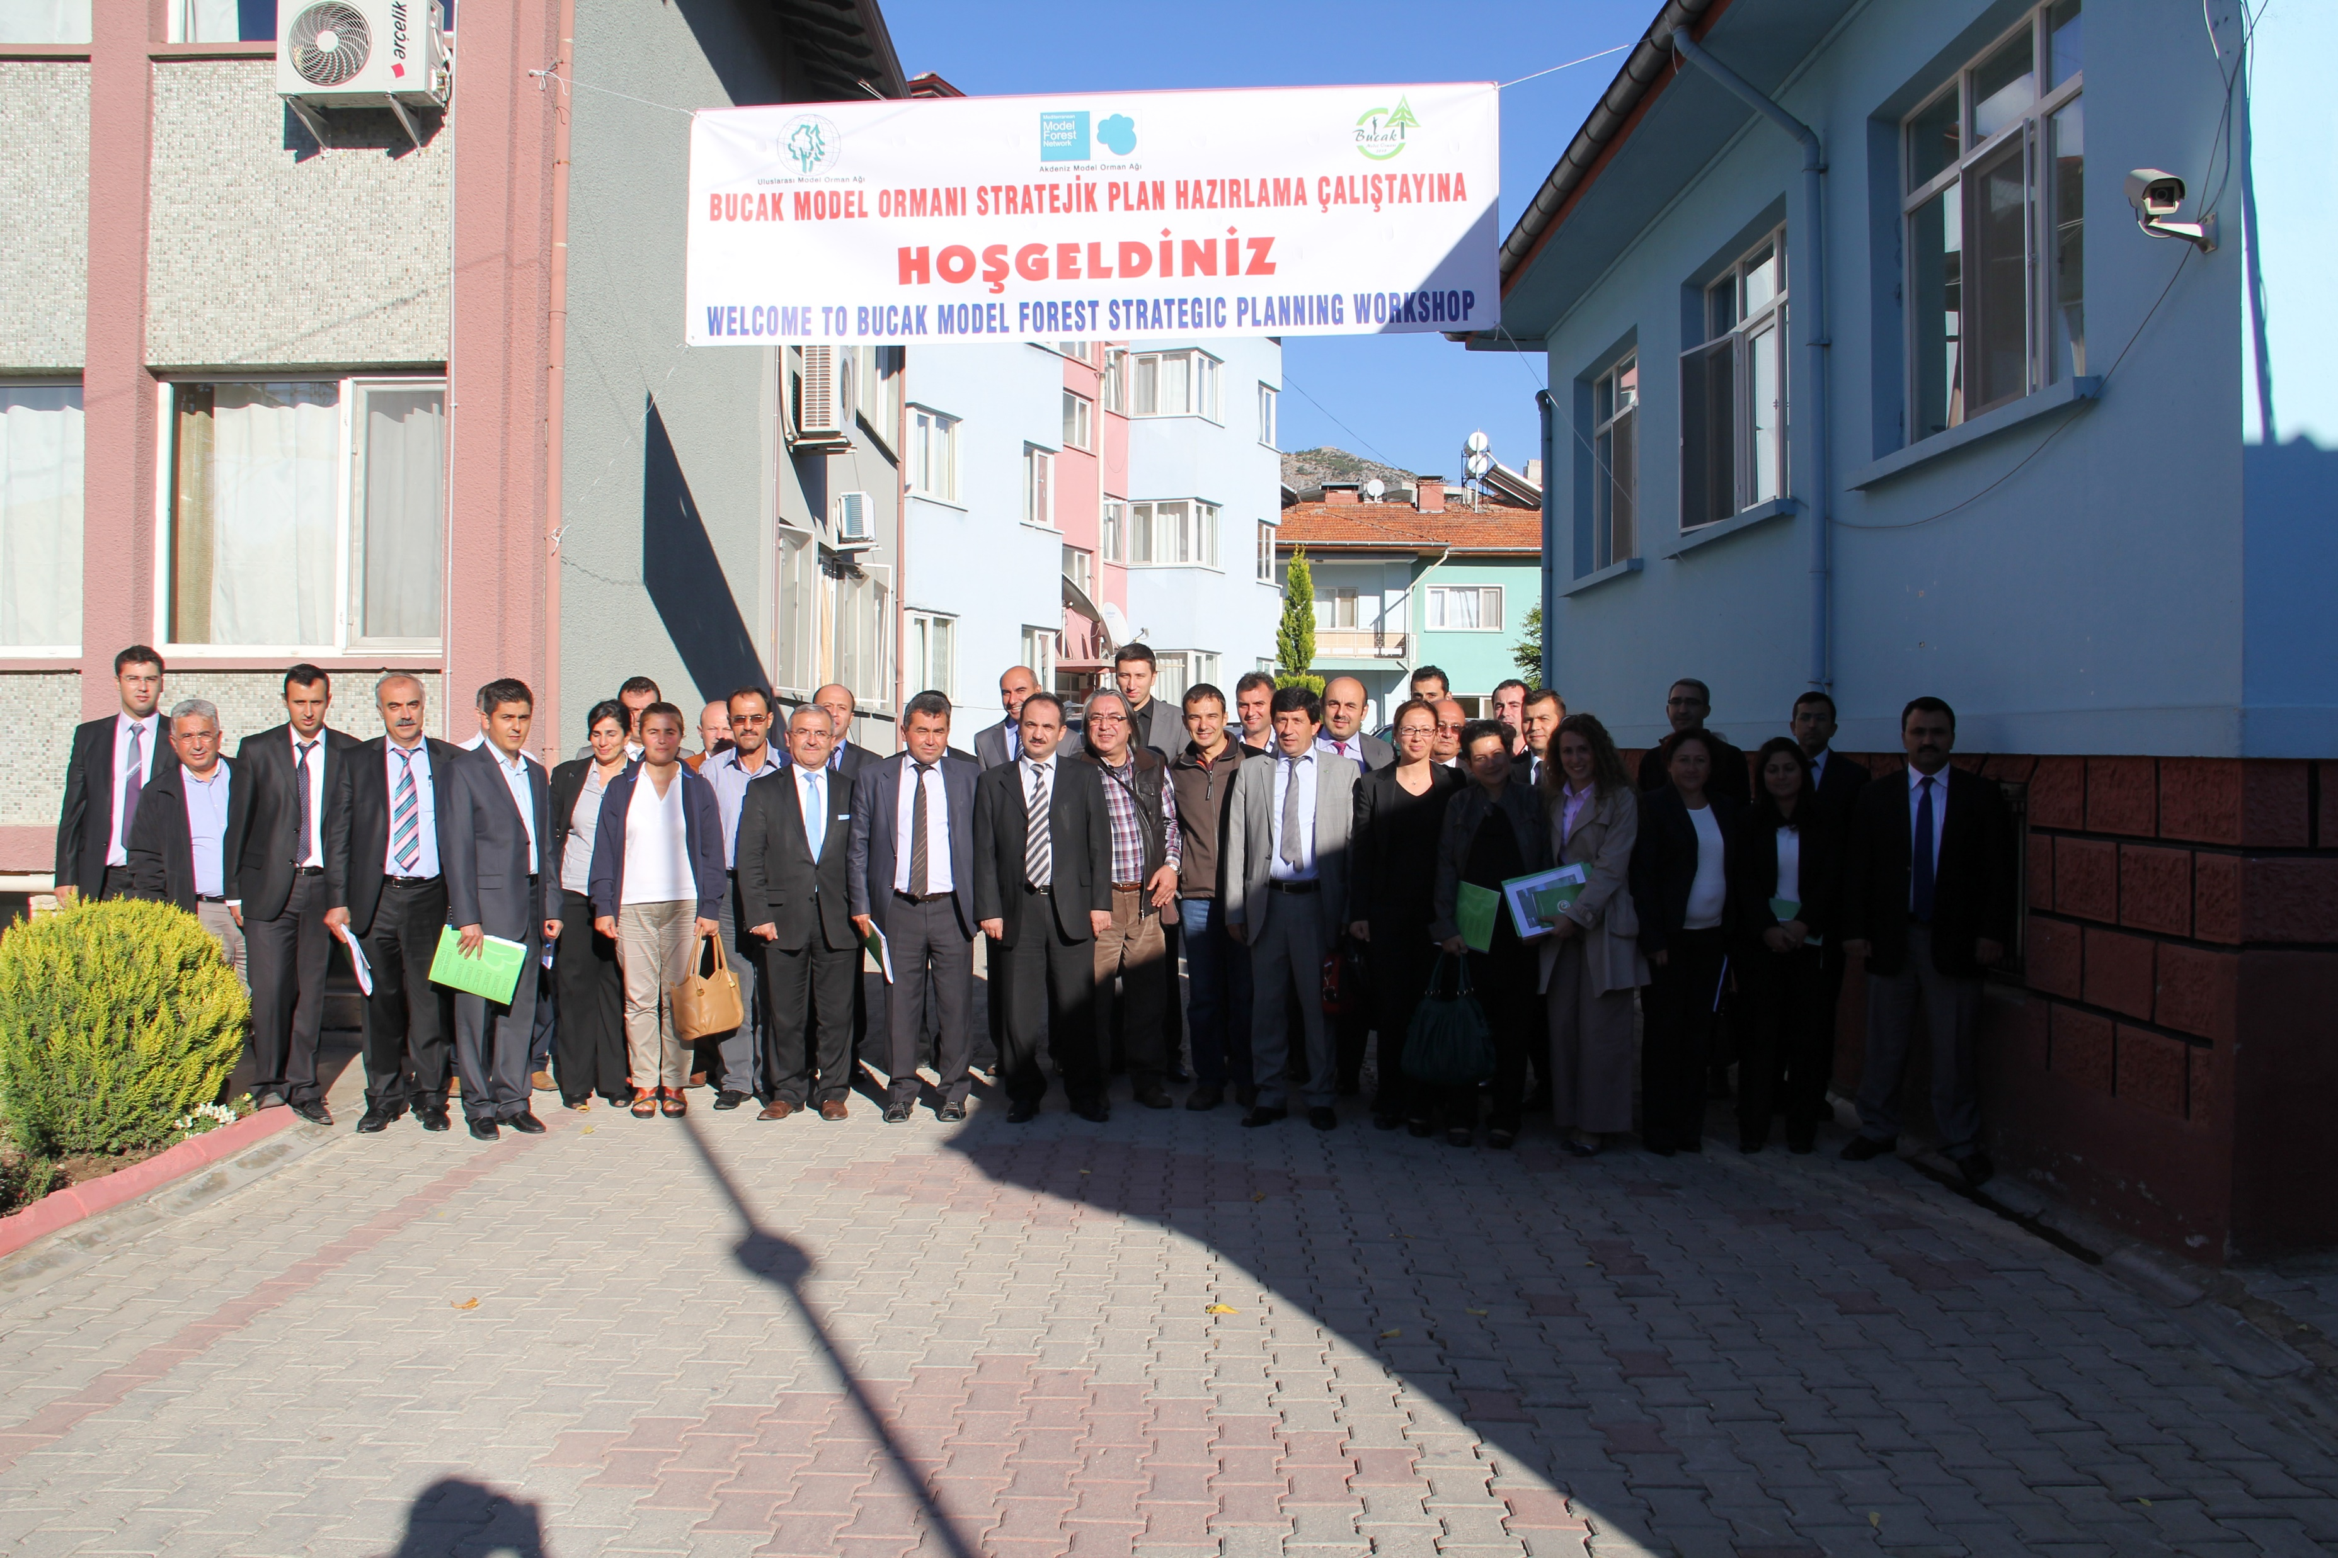
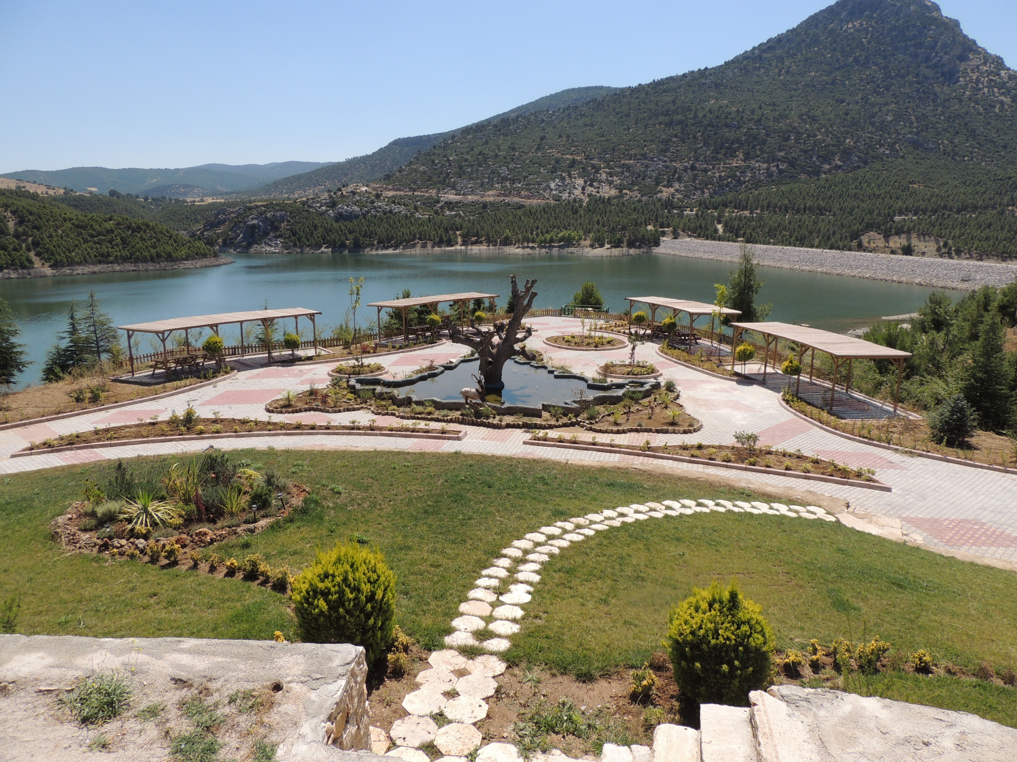
Bucak Model Ormanı
Bucak Model Forest

Slide 8
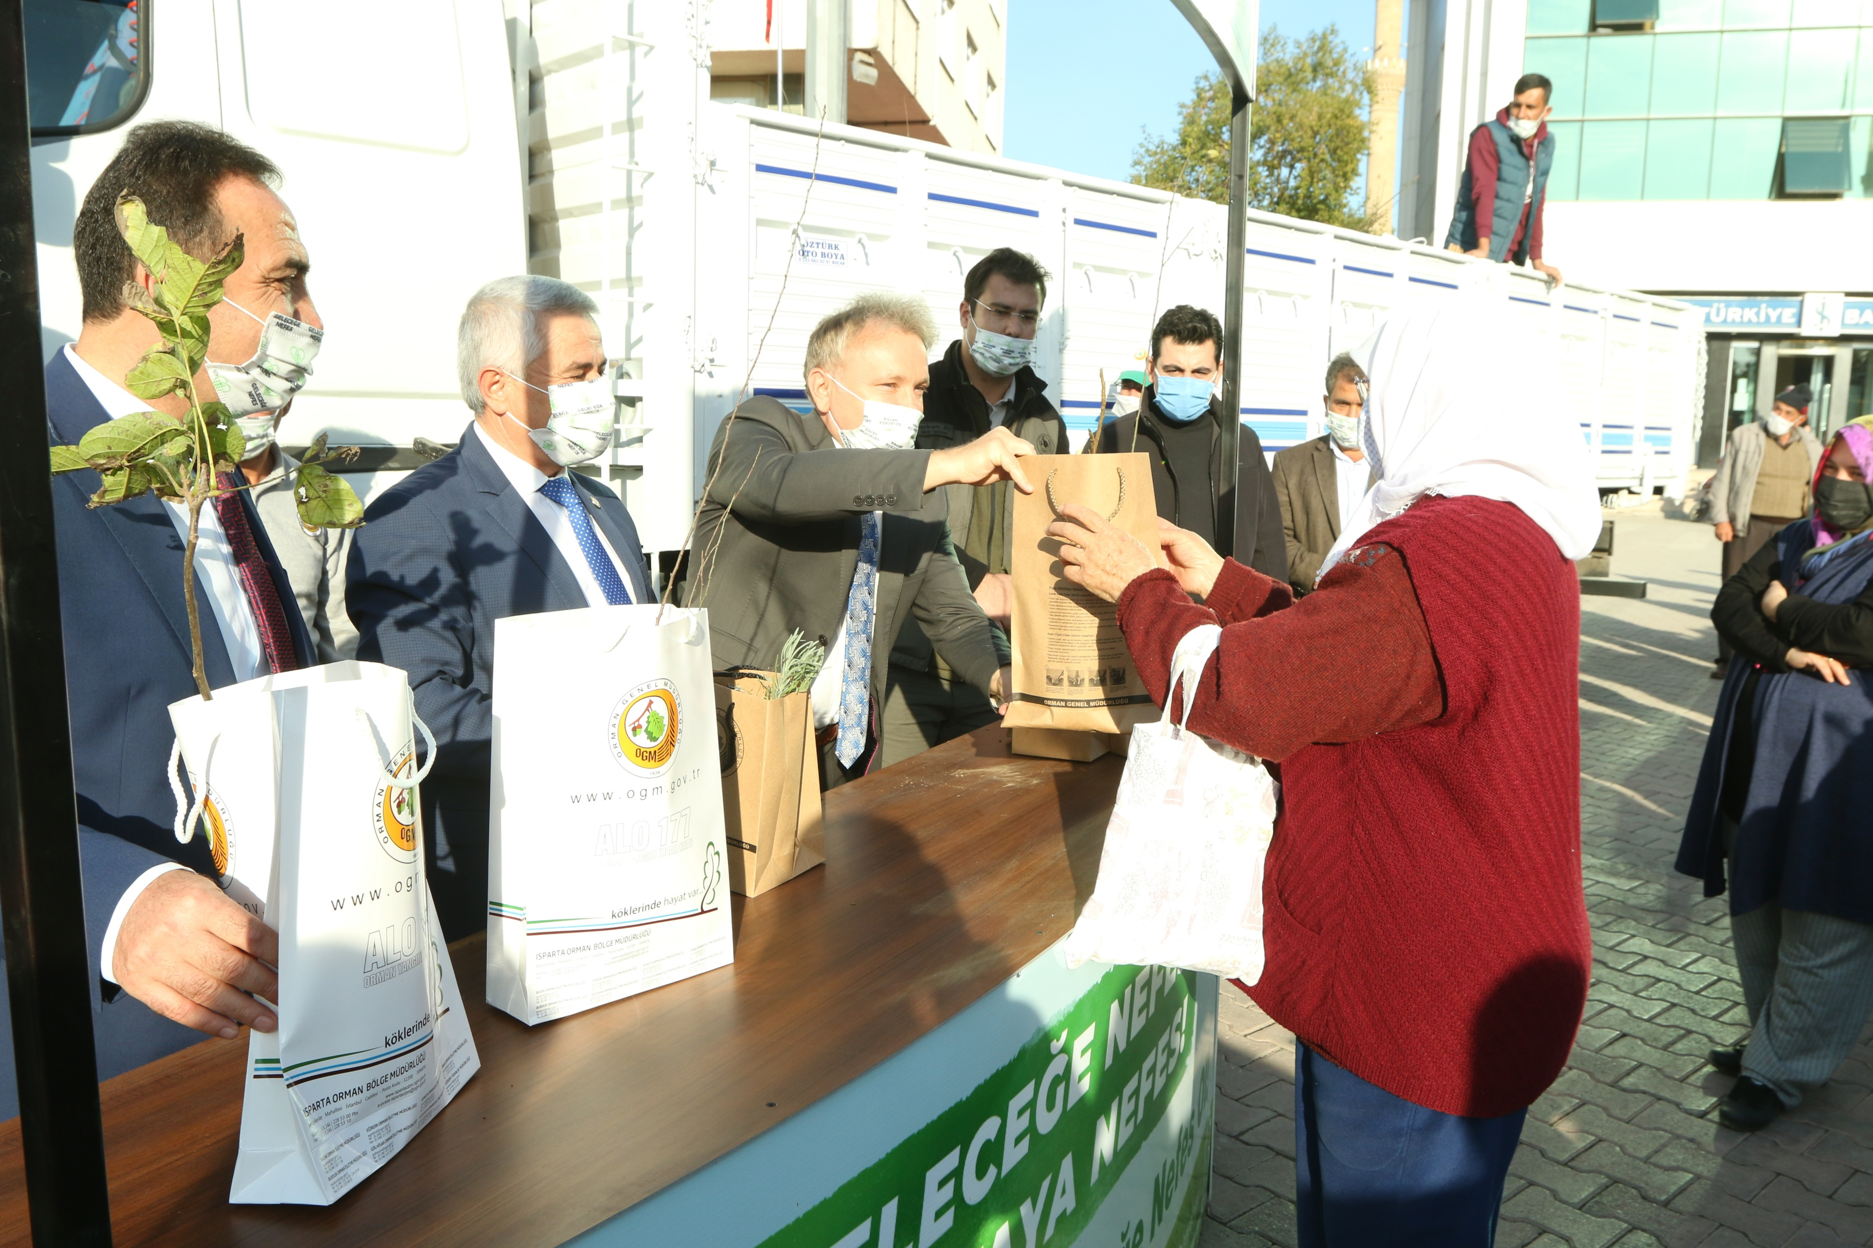
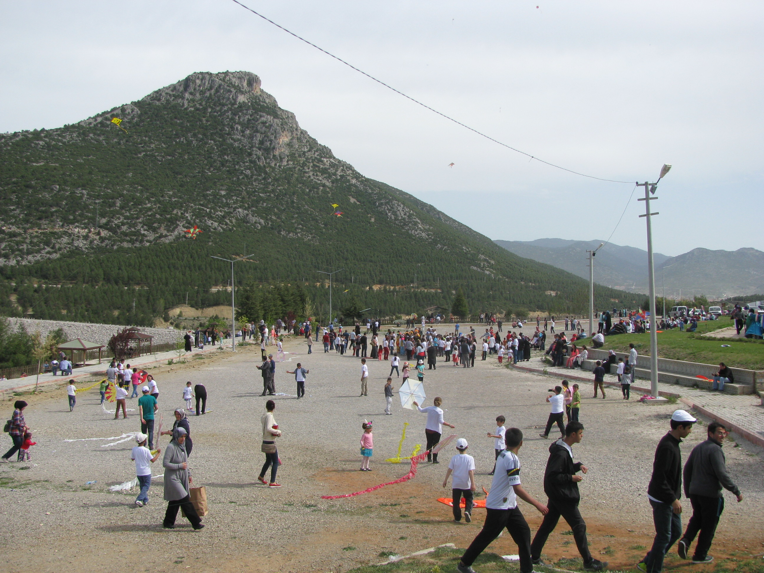
Bucak Model Ormanı Sosyal Etkinlikler
Bucak Model Forest Social Activities
Uçurtma Etkinliği
Kite Activity
Fidan Dağıtımı
Seedling Distribution

Slide 9
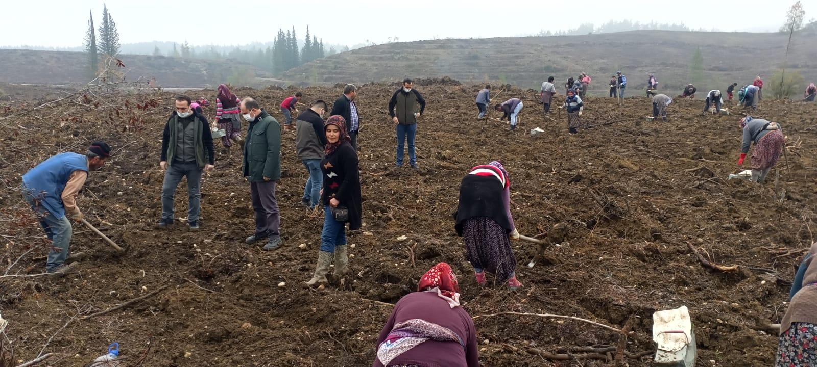
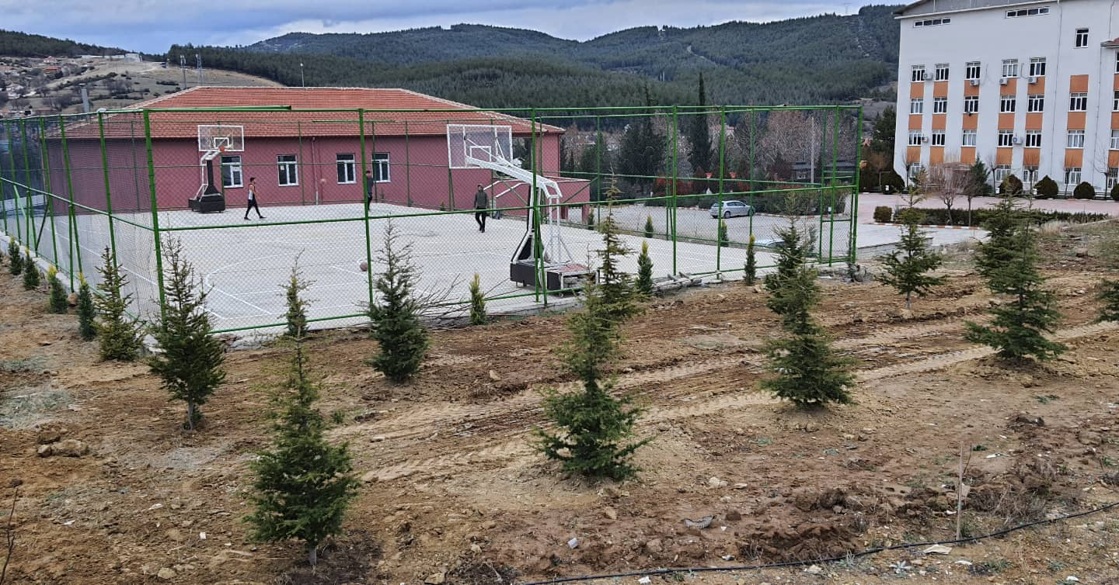
Bucak Model Ormanı Ağaçlandırma
Bucak Model Forest’s Afforestation
Okul Bahçesi Ağaçlandırma Çalışması
School Garden Afforestation
Ağaçlandırma Çalışması
Afforestation

Slide 10
Bucak Model Ormanı 2014-2018 Stratejik Plan Sonuçları
Bucak Model Forest’s Strategic Plan’s Results for 2014-2018
Stratejik Planın çoğunluğu Orman Genel Müdürlüğünce yıl içerisinde verilen programlardan oluşmakta ve Bucak Orman İşletme Müdürlüğü tarafından gerçekleştirilmektedir. Model Orman diğer paydaşları herhangi bir etkin katkı sağlamamış ve bu nedenle planlanan hedeflerin çoğu yapılamamıştır.
Paydaşlar arasında yer alan Kamu Kurumlarınca (Doğa Koruma ve Milli Parklar Genel Müdürlüğü 6. Bölge Müdürlüğü, Batı Akdeniz Ormancılık Araştırma Enstitüsü Müdürlüğü, Bucak Belediye Başkanlığı) kendi alanları ile ilgili planda belirlenen hedefleri gerçekleştirmiş ancak uygulama sonuçlarında tam başarı sağlanamamıştır.
The majority of the Strategic Plan consists of the programs given by the General Directorate of Forestry during the year and is carried out by the Bucak Forestry Management Directorate. Model Forest's other stakeholders did not make any effective contribution and therefore most of the planned targets could not be achieved. To prepare the environment for the development of projects for rural development by enabling interest groups to come together on the platform created.
Public Institutions among the stakeholders (General Directorate of Nature Conservation and National Parks 6th Regional Directorate, Western Mediterranean Forestry Research Institute, Bucak Municipality) have achieved the targets set in the plan regarding their own fields, but full success has not been achieved in the implementation results.

Slide 11
Bucak Model Ormanı 2014-2018 Stratejik Plan Sonuçları
Bucak Model Forest’s Strategic Plan’s Results for 2014-2018
Burdur Valiliği İl Dernekler Müdürlüğünün 19.03.2014 tarih ve 1910 sayılı yazısı ile Bucak Model Orman Derneği kurulmuştur. 29 üye ile kurulan Bucak Model Orman Derneğinin ;7 üyesi Bucak Orman İşletme Müdürlüğü ve Bucak Tarım İlçe Müdürlüğü çalışanı olup diğer 22 üyeler ise işadamı, mühendis, esnaf, muhtar ve kooperatif başkanlarından oluşmuştur. Derneğe kayıtlı üye sayısında hiç artış olmamıştır. Model Orman paydaşlarının her geçen yıl ilgisi giderek azalmıştır. Bucak Model Orman Derneği, Burdur Valiliği İl Dernekler Müdürlüğünün 03.08.2018 tarih ve 6813 Sayılı Oluru ile kapatılmıştır.
Bucak Model Forestry Association was established with the letter dated 19.03.2014 and numbered 1910 of Burdur Governorship Provincial Directorate of Associations. Bucak Model Forestry Association, which was established with 29 members, 7 members are employees of Bucak Forestry Management Directorate and Bucak Agriculture District Directorate, while the other 22 members are businessmen, engineers, tradesmen, headman and cooperative presidents. There was no increase in the number of registered members of the association. The interest of Model Forest stakeholders has gradually decreased with each passing year. Bucak Model Forestry Association was closed with the approval of Burdur Governorship Provincial Directorate of Associations, dated 03.08.2018 and numbered 6813.

Slide 12
Bucak Model Ormanı 2014-2018 Stratejik Plan Sonuçları
Bucak Model Forest’s Strategic Plan’s Results for 2014-2018
Bucak Model Ormanı Stratejik Planında yer alan önceliklere bağlı hedeflerin gerçekleşme noktasında organizasyon her zaman Bucak Orman İşletme Müdürlüğünce yapılmıştır. Model Ormanda yönetişim anlayışı içinde olması gereken diğer paydaşlar ile Bucak Model Orman Derneğinin etkili ve sürekli bir katkısı olmamıştır.
Bucak Model Forest Strategic Plan has always been organized by the Bucak Forestry Management Directorate at the point of realization of the objectives depending on the priorities. Other stakeholders who should be in a governance understanding in Model Forest and Bucak Model Forest Association did not have an effective and continuous contribution.

Slide 13
Bucak Model Ormanı 2019-2023 Uygulama Sonuç Raporu
Bucak Model Forest’s Activity Results Report for 2019-2023
Bu stratejik plan dönemi kapsamında 2019’dan günümüze kadar gerçekleştirilen faaliyetler ise şu şekildedir:
The activities carried out from 2019 to the present within the scope of this strategic plan period are as follows:

Slide 14
Bucak Model Ormanı 2019-2023 Uygulama Sonuç Raporu
Bucak Model Forest’s Activity Results Report for 2019-2023
Orman Zararlıları ve Hastalıklarıyla Mücadele Faaliyetleri kapsamında ormanlara zarar veren böceklerle mücadele amacıyla toplam 1100 adet kuş yuvası asıldı ve 164.309 TL harcandı.
A total of 1100 bird's nests were hung and 164.309 TL was spent in order to combat insects that damage forests within the scope of Activities for Combating Forest Pests and Diseases.

Slide 15
Bucak Model Ormanı 2019-2023 Uygulama Sonuç Raporu
Bucak Model Forest’s Activity Results Report for 2019-2023
Orman yangınlarıyla bilinçli bir mücadele verilebilmesi adına her yıl iki defa olmak üzere toplamda 6 farklı eğitim ile yangın işçileri, orman köylüleri ve idari ve teknik personelin katılımları sağlandı.
Fire workers, forest villagers and administrative and technical personnel participated in 6 different trainings, twice a year, in order to fight forest fires consciously.

Slide 16
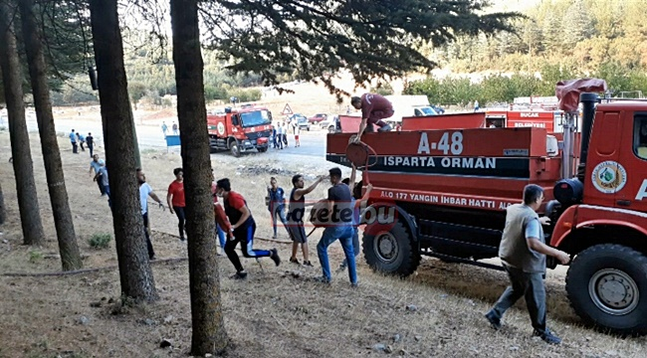
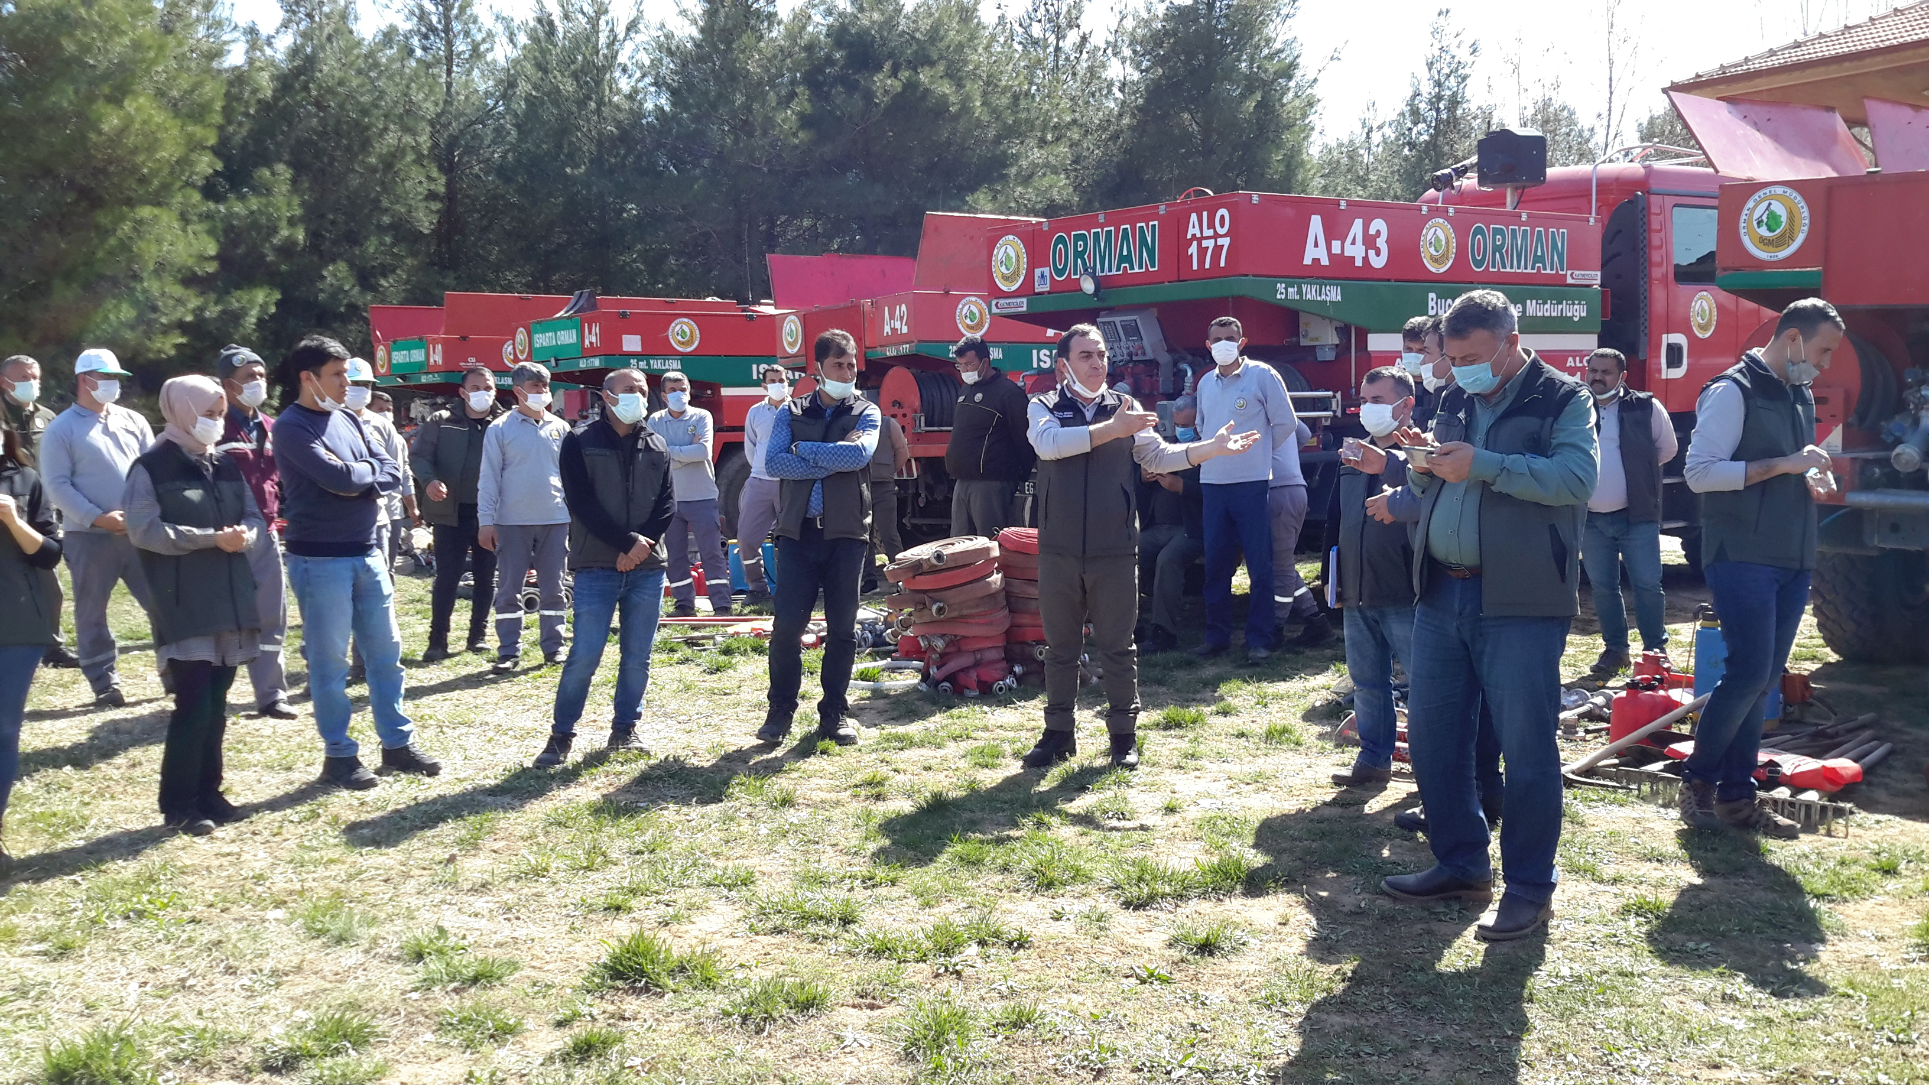
Bucak Model Ormanı Yangınla Mücadele Eğitimi
Bucak Model Forest’s Fire Fighting Training

Slide 17
Bucak Model Ormanı 2019-2023 Uygulama Sonuç Raporu
Bucak Model Forest’s Activity Results Report for 2019-2023
Yeni orman yolu, büyük onarım, üst yapı, sanat yapısı ve üretim yolu tamir ve bakımı kapsamında 7.177 km çalışma yapıldı.
7.177 km of work was carried out within the scope of repair and maintenance of the new forest road, major repairs, superstructure, engineering structure and production road.

Slide 18
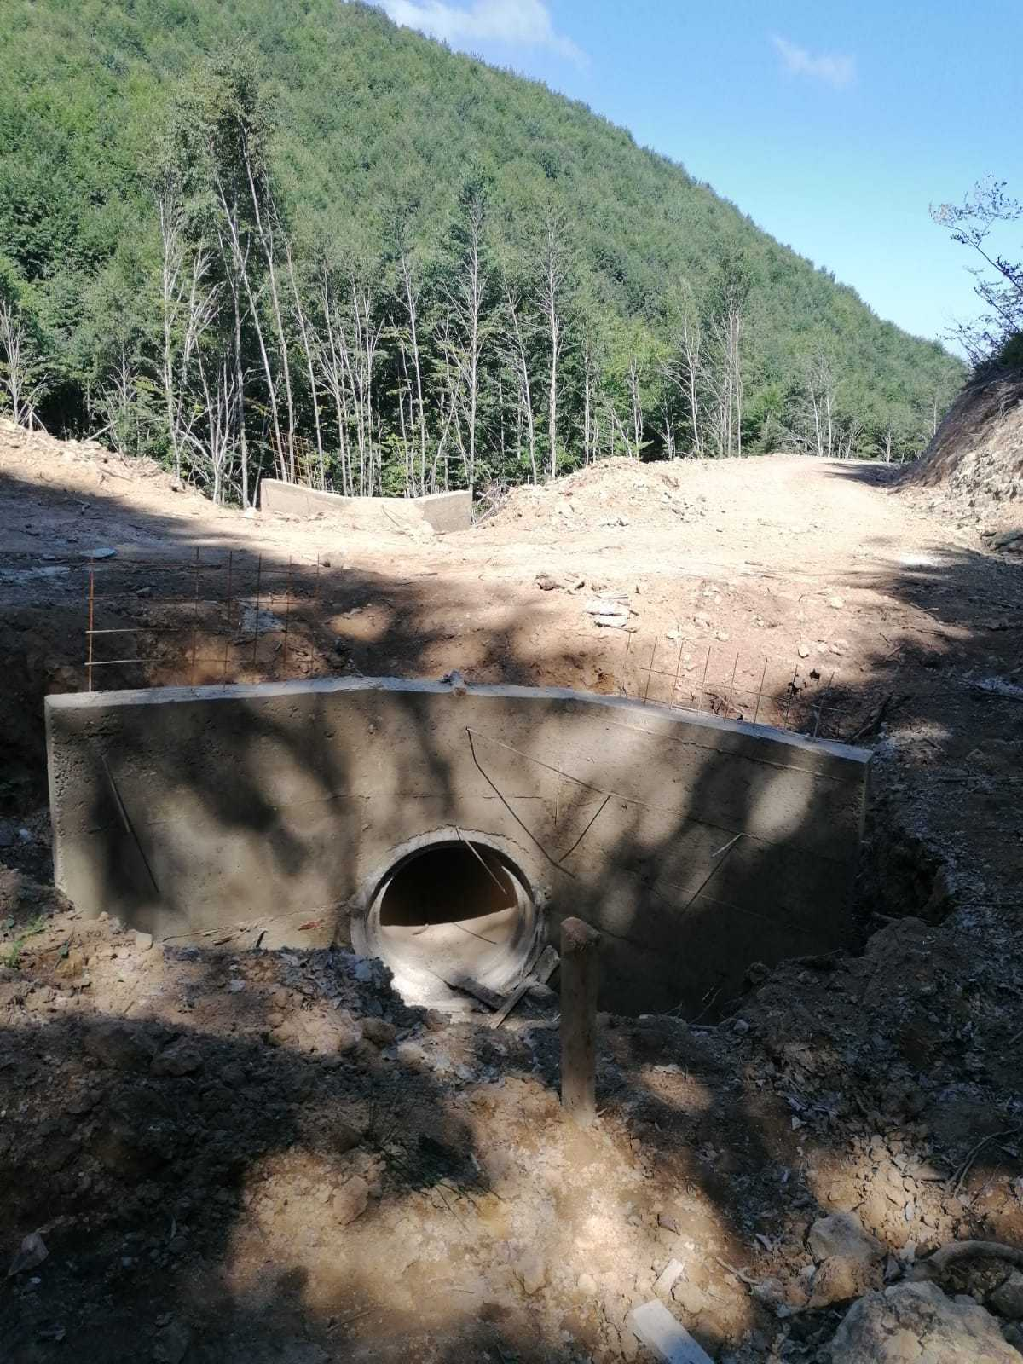
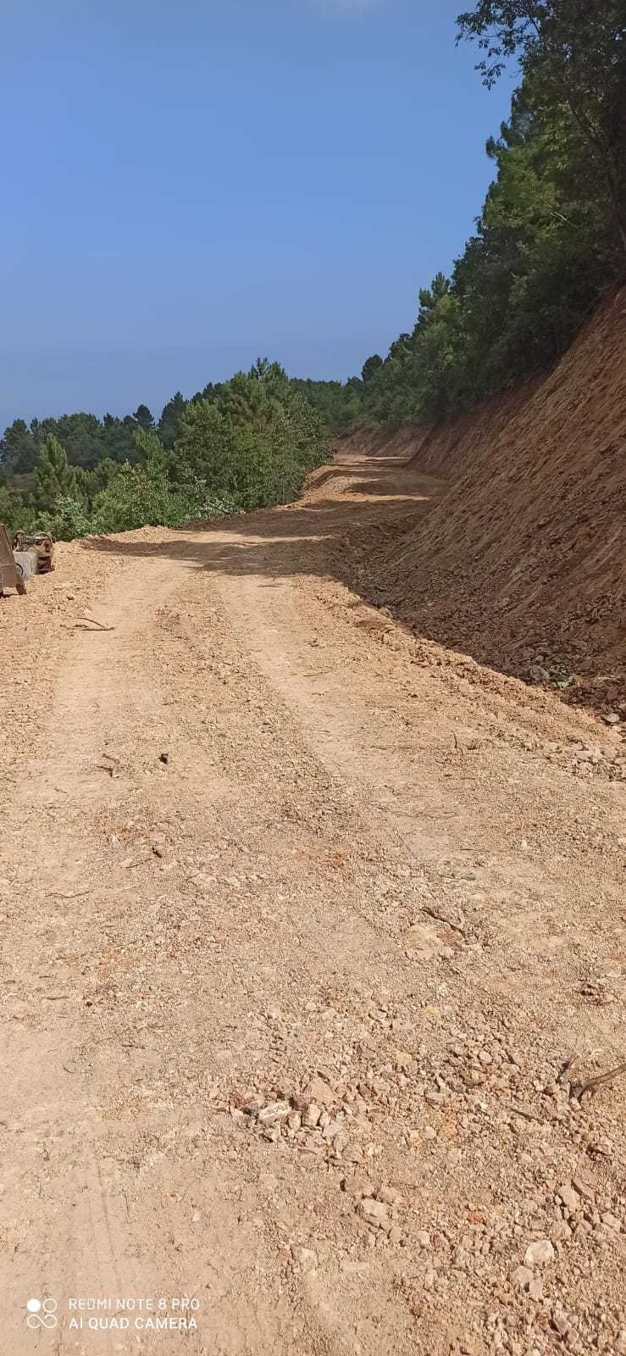
Bucak Model Ormanı Yol Yapımı
Bucak Model Forest’s Road Construction

Slide 19
Bucak Model Ormanı 2019-2023 Uygulama Sonuç Raporu
Bucak Model Forest’s Activity Results Report for 2019-2023
Kuşburnu, andız ve defne gibi 12 farklı türde yaklaşık 45 ton odun dışı orman ürününden 677.300 TL kazanç sağlanmıştır.
A profit of 677,300 TL was obtained from approximately 45 tons of non-wood forest products of 12 different types such as rosehip, Syrian juniper and laurel.

Slide 20
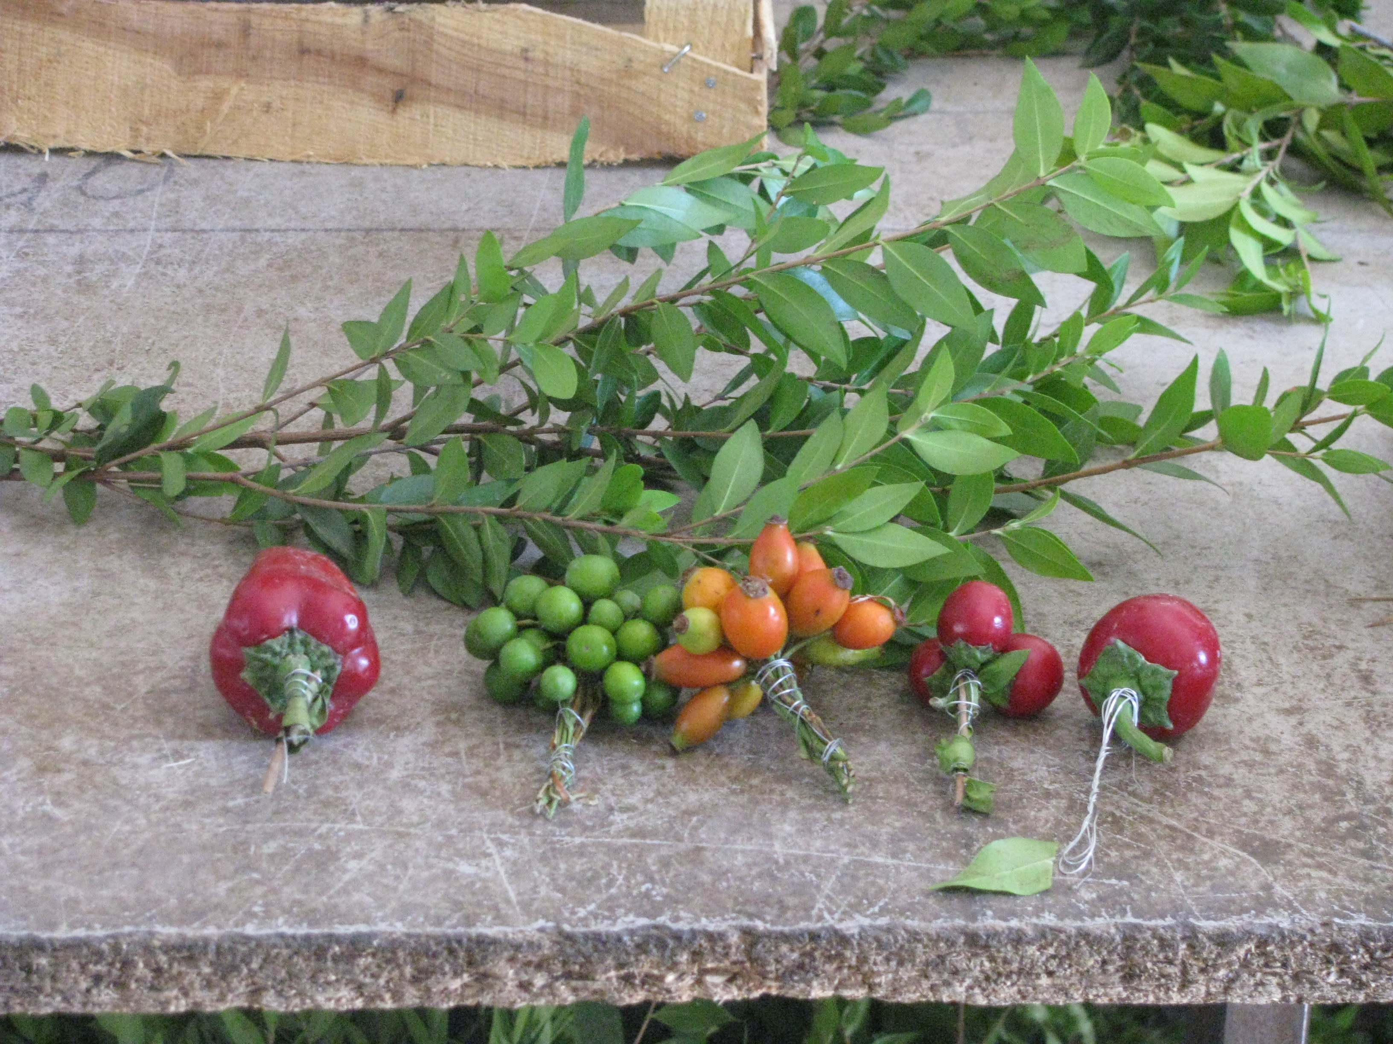
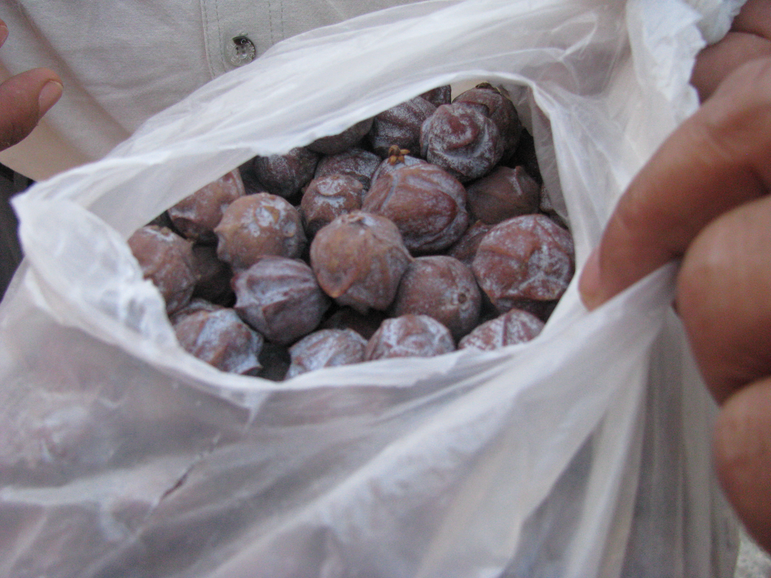
Bucak Model Ormanı Odun Dışı Orman Ürünleri
Bucak Model Forest Non-wood Forest Products
Andız
Syrian juniper (Juniperus drupacea)

Slide 21
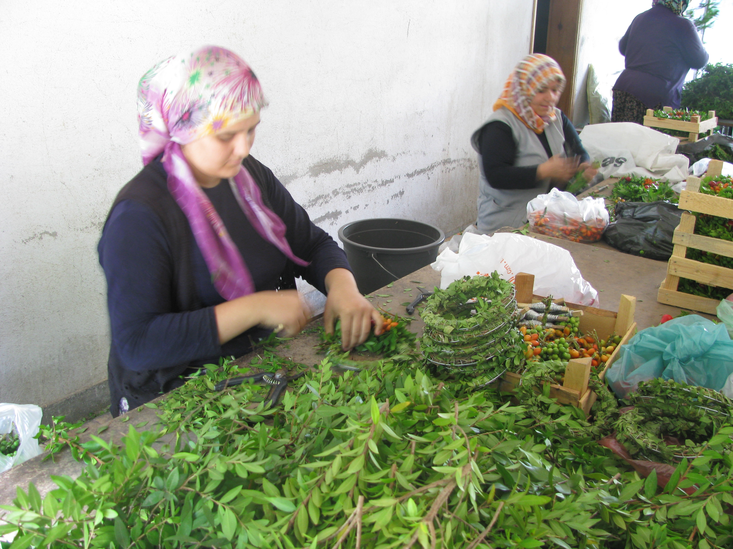
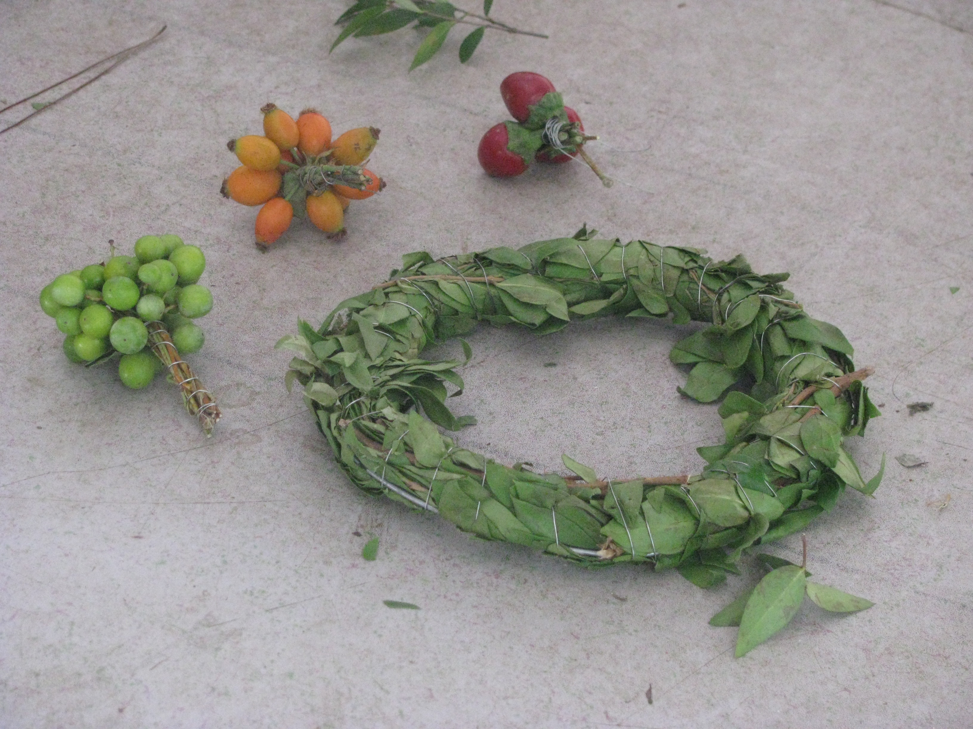
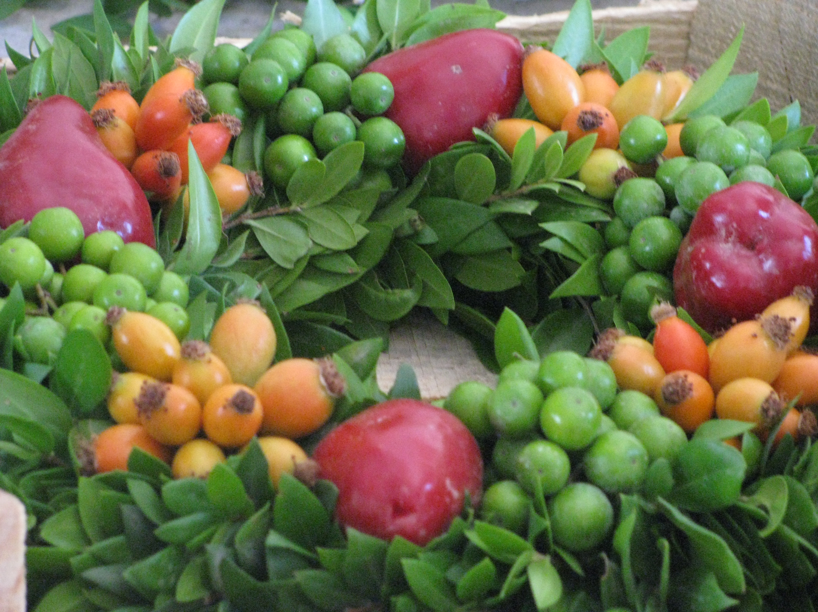
Bucak Model Ormanı Odun Dışı Orman Ürünleri
Bucak Model Forest Non-wood Forest Products
Orman Köylüsüne İş İmkanı Sunma
Providing Job Opportunity to Forest Villager

Slide 22
Model Ormanlarla İlgili Sektörler
Sectors Related to Model Forests
Odun Ürünleri, Üretim, Pazarlama ve Sertifikasyon
Wood Products, Production, Marketing and Certification
Ormana Dayalı Turizm
Forest Based Tourism
Model Orman
Model Forest
Odun Dışı Orman Ürünleri
Non-wood Forest Products
Kurumsal Çerçeve
Institutional Framework
Çevresel Etkiler, İklim Değişikliği
Environmental Impacts, Climate Change

Slide 23
Model Ormanlarla İlgili Sektörler
Sectors Related to Model Forests
Doğa Koruma ve Milli Parklar
Nature Conservation and National Parks
Orman Fakülteleri
Forest Faculties
Araştırma Enstitüleri
Research Institute
TEMEL ORTAK: OGM ve Bağlı Kuruluşlar
FUNDAMENTAL PARTNERS: GDF and Affiliates
Model Orman
Model Forest
Kamu Kurum ve Kuruluşları
Public Institutions and Organizations
Sivil Toplum Kuruluşları
Non-governmental Organizations
Özel Sektör
Private Sector
Kooperatifler, Köylüler
Cooperatives, Villagers
Gönüllüler
Volunteers

Slide 24
Beklenen Faydalar
Expected Profits
Dünyadaki diğer model ormanlarla bilgi ve deneyim paylaşımı yapmak.
Toplumun gönüllü dinamiklerine ormanlar ve diğer doğal kaynaklar için çalışma fırsatı vermek.
İlgi gruplarının oluşturulan platformda bir araya gelmesini sağlayarak kırsal kalkınmaya yönelik projeler geliştirmesine ortam hazırlamak.
Bütün faaliyetler için paydaşların fikirleriyle geliştirilen stratejik planlar yaparak planlı çalışmayı sağlamak.
Doğal kaynakların sürdürülebilir yönetimi için çalışmak isteyen gönüllülere platform oluşturmak.
Sharing knowledge and experience with other model forests around the world.
To give the volunteer dynamics of the society the opportunity to work for forests and other natural resources.
To prepare the environment for the development of projects for rural development by enabling interest groups to come together on the platform created.
To ensure planned work by making strategic plans developed with the ideas of stakeholders for all activities.
To create a platform for volunteers who want to work for the sustainable management of natural resources.

Slide 25
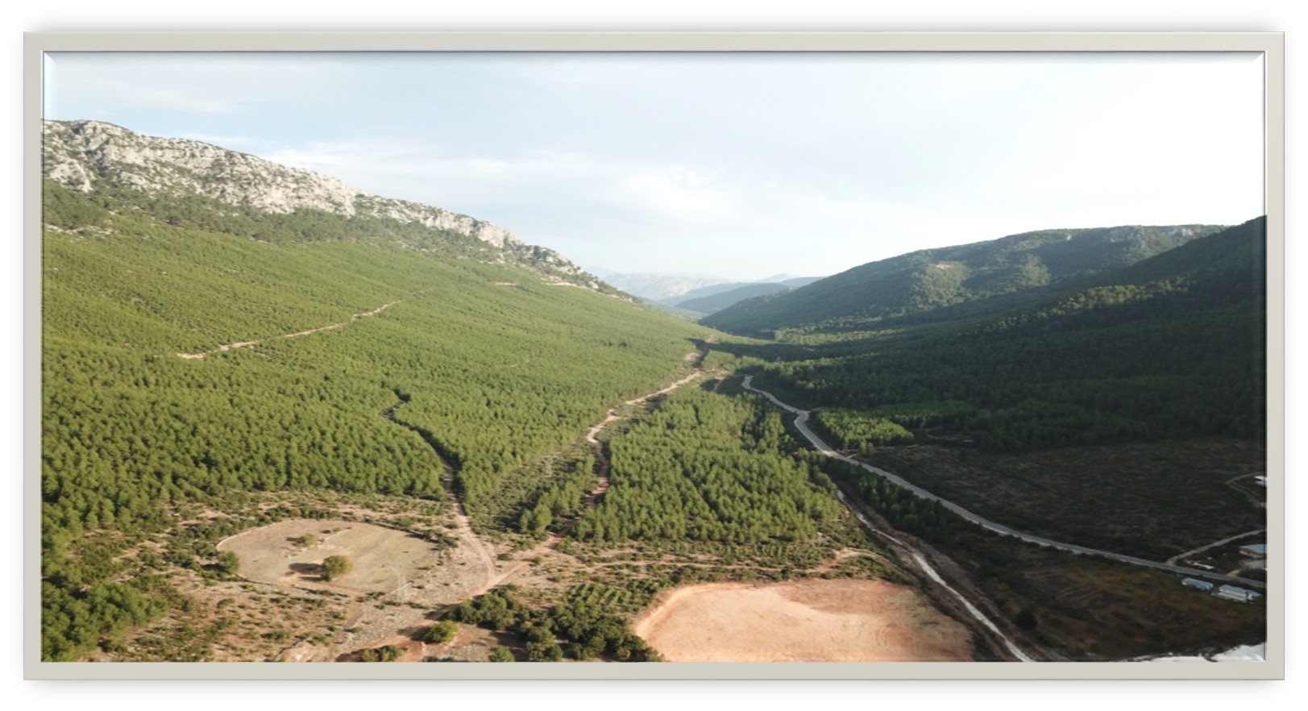

Slide 26
Thank you!

